Slide 1


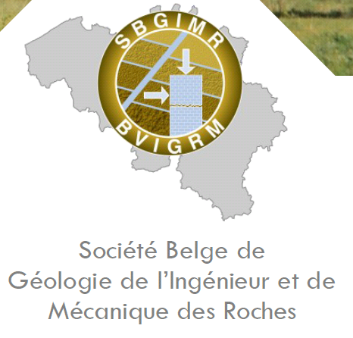
Canevas d’étude géotechnique pour la construction autour des puits de mine
Cellule Mines
Wallonie
9 novembre 2016 Namur
Beaujean Jean
DGO3 DEE DRIGM
Cellule Mines
Wallonie
Contact.mines.dgarne@spw.wallonie.be
Tel.: 081 33 61 36

Slide 2


DGO3 DEE DRIGM
Police des Mines
Cellule Mines
Wallonie
Cellule Mines

Slide 3
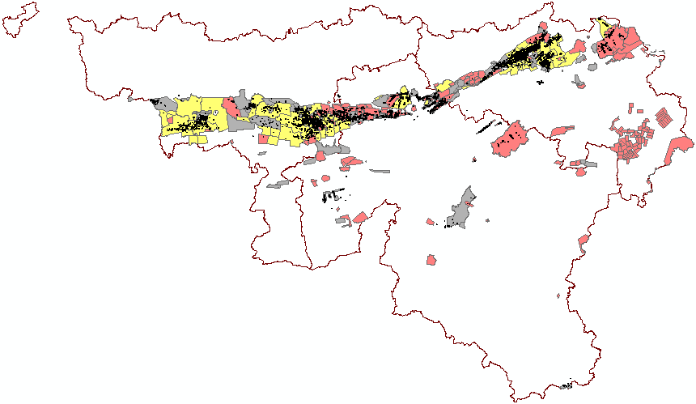


Cellule Mines
3 Districts
Service en charge des affaires minières
Gestionnaire des archives Mines,
Minières et Carrières souterraines
50000 plans (voire plus)
354 concessions minières
Des 10aine de milliers de puits, issues de mines, galeries
Hainaut
Brabant
Wallon
3 géomètres
Namur
Luxembourg
Liège
1 ingénieur
1 Dr. ingénieur
Administration centrale
1 géologue
1 agent technique
1 secrétaire

Slide 4
Cellule Mines
MISSIONS
Héritière de l’ex-Administration des Mines
Police des Mines
Opérations de retrait de concessions minières
Sécurisation d’ouvrages miniers
Remises d’avis réglementaires/d’opportunités
Remises d’informations générales et spécifiques
Intervention en cas d’effondrements
liés aux exploitations souterraines
Gestion des risques miniers/carrières souterraines

Slide 5




Zone non aedificandi
Risques en cas d’effondrement d’un puits de mine
Moyens d’action de l’Administration
Canevas d’étude géotechnique
Puits de mine
message…

Slide 6
Zone non aedificandi
Aedificandi Gérondif de aedificare
Aedificare Édifier, bâtir, construire
Infinitif actif du présent indicatif de aedifico..
Aedifico De aedes et facio : « faire une maison ».
Zone où il n’y aura pas de construction à l’avenir.

Slide 7
Zone non aedificandi autour d’un puits de mine
…est une mesure qui vise
les nouvelles constructions
les modifications aux constructions existantes.

Slide 8

Pourquoi a-t-on défini de telles
zones aux abords des objets du
sous-sol
Quels sont les risques?

Slide 9
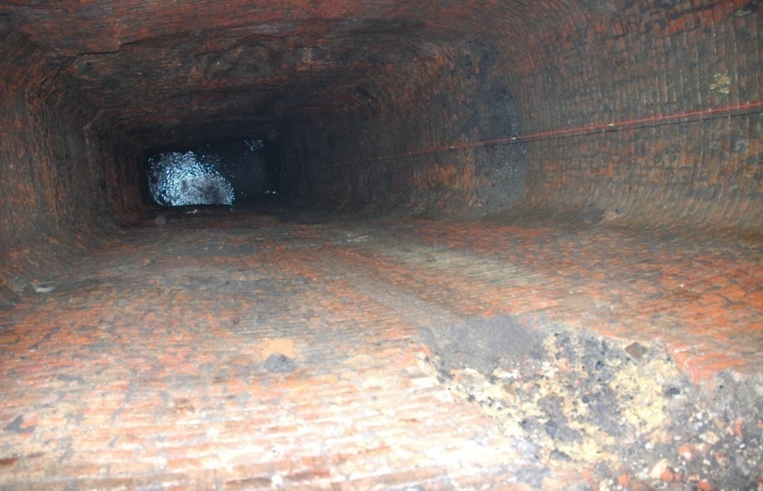
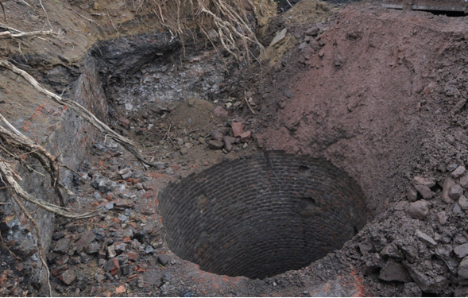
Risques liés à l’impact sur la surface
Puits de mines
SEROS Vincent Vincke
Charbonnage du Borinage SA
Sol
Effondrement
non entretenu
même sécurisé
VIDE
Paramètres importants
mal sécurisé
(puits mal remblayés)
Rectangulaire bord arrondi
Section
Géométrie
Profondeur variables
Type et état de revêtement
Paramètres géomécaniques
Épaisseur de terrains meubles
État de saturation en eau de ces terrains
Volume initial de vide disponible
Infiltration d’eau localisée
VIDE POTENTIEL
SEROS Vincent Vincke
Charbonnage du Borinage SA
remblai
Puits d’extraction
Circulaire

Slide 10
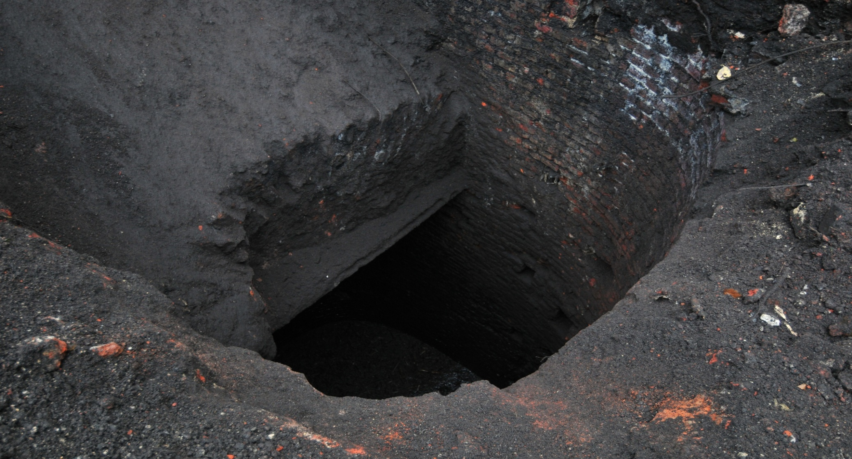
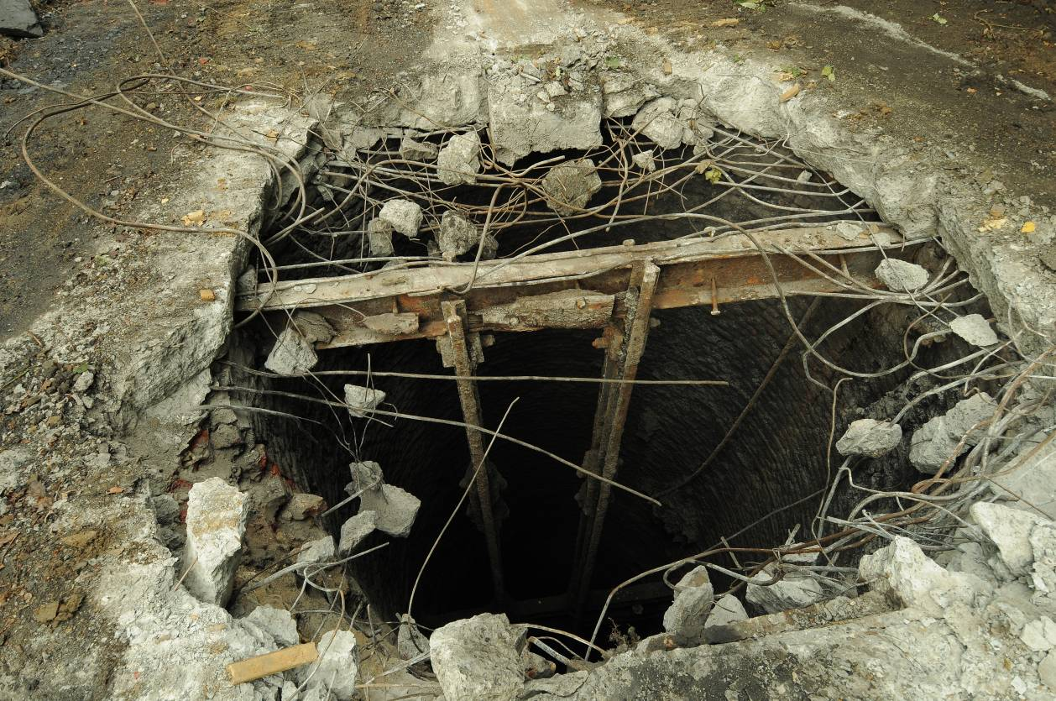
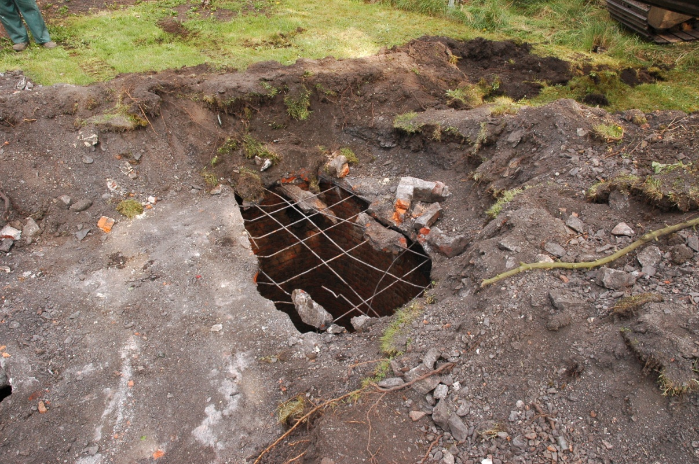
Risques liés à l’impact sur la surface
Puits de mines
SEROS Vincent Vincke
Charbonnage du Borinage SA
Effondrement
brusque
Charbonnage du Borinage SA
SEROS Vincent Vincke
Charbonnage du Borinage SA
Sol
Tassement
Sol
Sol
Débourrage
VIDE
remblai
remblai
remblai
VIDE
Plancher
Plate-cuve
Voûte en brique
Plancher
accrochage
remblai
Plancher
VIDE
VIDE
remblai
accrochage
remblai
remblai
Plate-cuve
Voûte en brique
VIDE
Plancher
Fermeture d’accrochage?
Charb. de Monceau-Fontaine N° 16

Slide 11
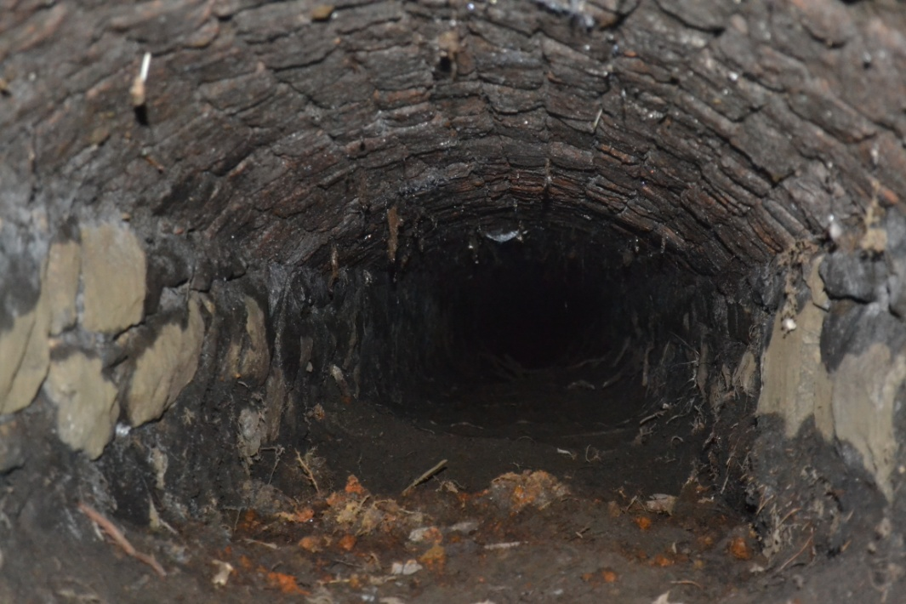
Risques liés à l’impact sur la surface
Galerie de mines
Effondrement
Sol
Volume
mobilisé
VIDE POTENTIEL
même sécurisé
(puits mal remblayés)
non entretenu
Décrochage et rupture
mal sécurisé
Paramètres importants
Cône d’éboulis
VIDE
Sections
Direction et inclinaison
Profondeur
Type de revêtement
Paramètres géomécaniques
Volume initial de vide disponible
Courant d’eau
Exhaures
Issues de mines
Communications entre sièges
Chantiers peu profonds

Slide 12
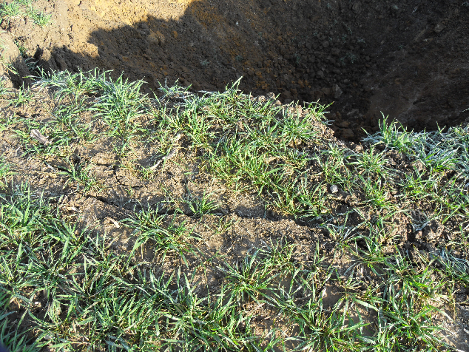
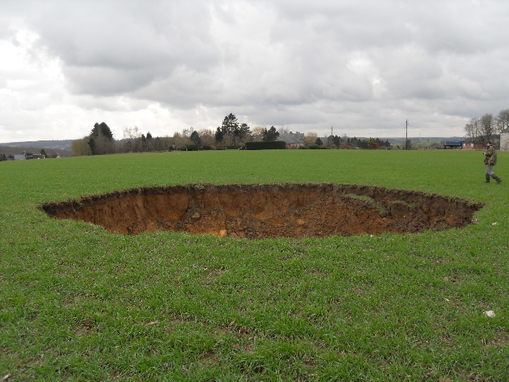
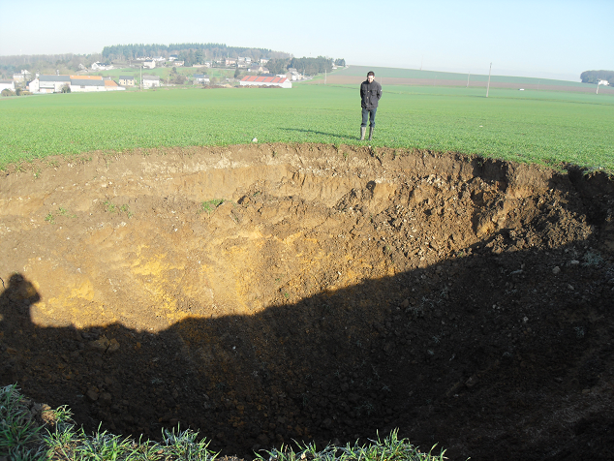
Effondrement
Zone non aedificandi
Zone de contrainte géotechnique majeure
Zone d’effondrement maximum
Tronc de cône renversé
Décrochage
2016 Andenne
Effondrement
brusque
2D plan
Sol
puits
✪
Rupture
des parois du puits
Limite de terrain meuble
Puits de mine rectangulaire 2.5 x 1.5 m
absence
de contre-buttage
Eboulement
des parois du puits
Profondeur 4.5 m
remblai
Diamètre 12 m
✪
Atteinte d’un état d’équilibre
Temps t₄
Temps t₀
Temps t₂
Temps t₁
Temps t₃
Équilibre limite inférieure
Graviers de Meuse
Argiles très sableuses

Slide 13
Moyens d’action de l’Administration
Nature de la zone non-aedificandi (ZNC)
MAIS,
Si la ZNC est imposée
dans un arrêté
de la Députation permanente
(ADP),
la ZNC
=
servitude légale d’intérêt public s’imposant à tous.
Depuis ?
comité permanent des
Ingénieurs des Mines
Circulaire sur la décision
du Secrétaire d’État à
l’Économie Régionale de
maintenir une ZNC
25 mètres
1973
ADOPTÉ
Puits visible
NON PUBLIÉE
Moniteur Belge
20 juillet 1973
Zone non aedificandi

Slide 14

Moyens d’action de l’Administration
Maintien de la zone non-aedificandi
Qu’est-ce aujourd’hui?
Une contrainte géotechnique majeure au sens de l’art. 40 du CWATUPE telle que
Les affaissements miniers
En vertu de l’art.452/24 du CWATUPE (arrêté du 17 décembre 1998)
Les affaissements dus à des travaux ou ouvrages de mines, minières ou cavités et carrières souterraines
Déformation possible du sol
Puits visible
Zone de contrainte géotechnique

Slide 15
Moyens d’action de l’Administration
Zone de contrainte géotechnique majeure
Les dimensions sont fonction:
1. Du type de puits
2. Du contexte géotechnique global
3. De l’imprécision sur la position du puits
30 m
Puits visible
Puits visible
20 m
Zone de contrainte
Zone non aedificandi
10 m

Slide 16
Quels sont les moyens d’action
de l’Administration

Slide 17

Moyens d’action de l’Administration
Respect d’une zone non-aedificandi* autour des puits de mines et de conditions particulières
Quand? Comment?
Lors de remises d’avis réglementaires
PS, PAC, ZACC, RUE ,EIE: ajouts de prescriptions dans les plans réglementaires
PU/PE (avis sous conditions) : ajouts de conditions par le biais du permis
Situation de danger
Lien?
Puits
visible
Instrument
de conception
de l’aménagement
du territoire wallon
Zone de contrainte

Slide 18

Moyens d’action de l’Administration
Les conditions sur tête de puits
Puits avec ADP
Avis du Conseil des Mines 1er octobre 1935
Puits sans ADP sécurisé
Acte de retrait de concession minière
Puits visible
Sécurisé
Zone de contrainte
Zone non aedificandi
Droit du propriétaire enclavant
Ne peut s’y opposer
Droits purgés par l’acte de concession
Ne peut « acheter » le puits

Slide 19

Moyens d’action de l’Administration
Les conditions en zone non-aedificandi
Qui demande ?
La Cellule Mines en charge des affaires minières
Qui impose ?
Le Collège provincial (ancienne députation permanente)
L’autorité compétente en matière de permis d’urbanisme
Puits visible
Zone de contrainte
Zone de contrainte
Non pertinent
Catégorie d’actes
et travaux du CWATUPE

Slide 20
Moyens d’action de l’Administration
Modification de zone de contrainte
Une étude géotechnique
basée sur :
La situation locale
Les caractéristiques du puits
Les caractéristiques du remblai
Les paramètres géomécaniques
Les surcharges existantes
Modifier l’ADP (Si ADP…)
Les 25 m peuvent être revus…
20 m
10 m
aussi
30 m
Puits visible
Zone de contrainte
10m
Zone de contrainte
20m
Zone de contrainte
30m
Zone de contrainte
25m
réduite

Slide 21
Et si le puits n’est pas visible

Slide 22
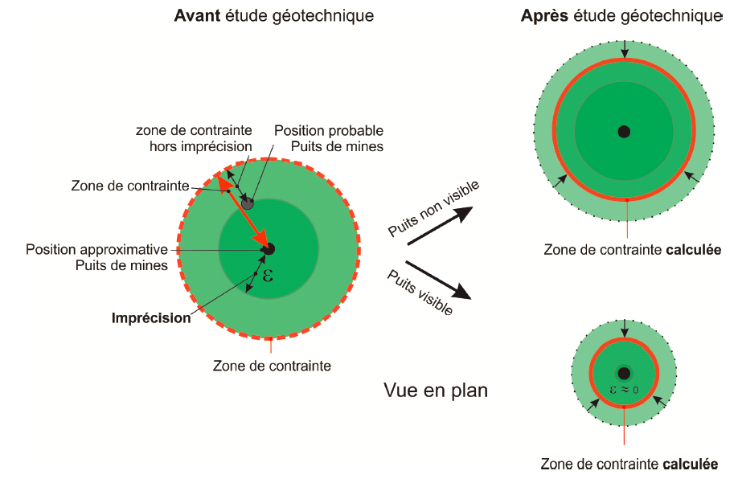
Notes:
Dans le cas d’un puits non visible avant réalisation d’étude géotechnique,
Ici j’illustre de façon schématique l’ZI sur la position d’un puits dans le même temps que la ZCG qui lui est associée.
Le point noir figure de position approximative, c’est une position probable parmi une autre au sein de la zone de présence probable en vert foncé. Le puits pouvant se trouver quelque part sur son pourtour.
La ZCG est alors représentée de cette façon sur toute la périphérie de la ZI, cette dernière étant également du coup ZCG.
Si le puits n’est pas visible, la ZCG dépend également de la ZI. On peut parler de ZCGP (probable ou présumée). ZCG + ZI.
Si un projet se trouve en ZCGP (hors imprécision), la réalisation d’une étude géotechnique en vue de la calculer théoriquement voir de la réduire peut en sortir le projet … sans avoir à rechercher le puits.
…d’où l’un des intérêts de l’étude géotechnique.

Slide 23
Pourquoi un canevas d’étude géotechnique

Slide 24
Canevas d’étude géotechnique
Car…
Manque de connaissance du problème de la part des autorités publiques et du public en général
Défaut d’information facilement accessible
Prise en compte approfondie dans l’élaboration des projets tant publics que privés

Slide 25
Canevas d’étude géotechnique
Contenu
N° de dossier
Fiche descriptive du puits
Contexte géologique
Contexte hydrogéologique
Description des types d’essais géotechniques
Résultats complets des essais
Interprétation des essais
minimum

Slide 26
Canevas d’étude géotechnique
Exigée
Complétude du dossier géotechnique
1. Énoncé des hypothèses de départ
2. Le détail du raisonnement géomécanique (contenu minimum de l’étude géotechnique)
3. Le calcul final du rayon du cône d’effondrement maximum

Slide 27
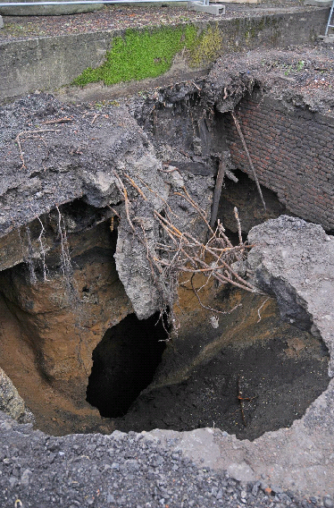
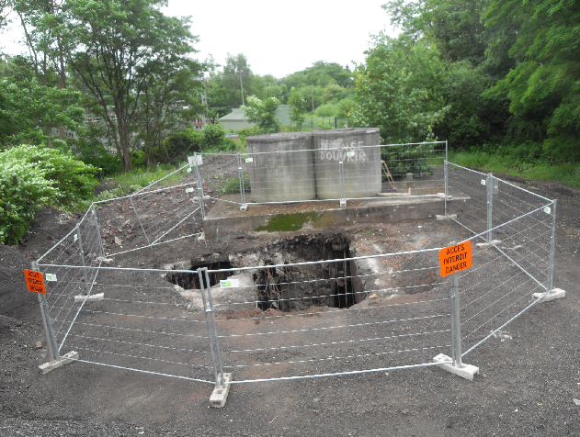
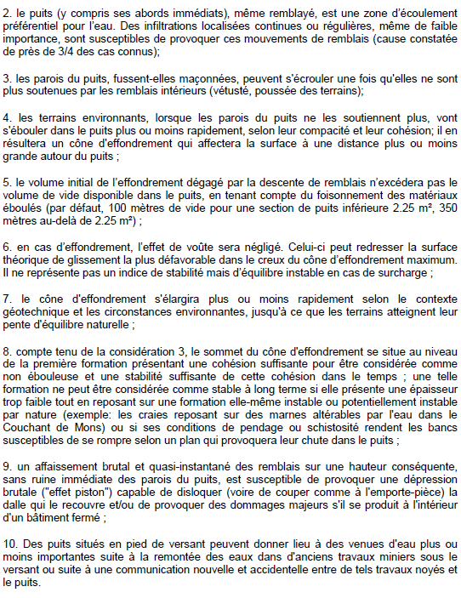
Canevas d’étude géotechnique
1. Énoncé des hypothèses de départ

Slide 28
Canevas d’étude géotechnique
2. Raisonnement géomécanique
Le calcul du cône d’effondrement doit :
être effectué à partir de données de terrain
Les essais de sols
réalisés conformément
aux normes nationales ou internationales (ISO, EN,…)
et/ou aux règlements d’exécution en vigueur en Belgique (CSTC)
et/ou en Région wallonne (Cahier des Charges type QUALIROUTES).
angle de
frottement interne
e
épaisseur de
terrain meuble
c
cohésion
Pas d’essai
envisageable
Pas d’essai
envisageable
< essai de sol
< essai de sol
< essai de sol
Valeur motivée
φ= 0°
< tout autre méthode
C= 0
Fs
coeff. de sécurité motivé
(valeur et affectation)

Slide 29
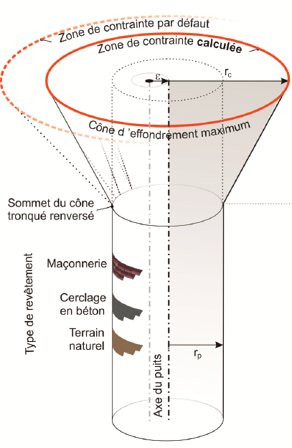
Canevas d’étude géotechnique
3. calcul final du rayon du cône d’effondrement maximum
②
Résultats numériques
Résultats numériques
présentés conformément
aux normes nationales ou internationales (ISO, EN,…)
et/ou aux règlements d’exécution en vigueur en Belgique (CSTC)
et/ou en Région wallonne (Cahier des Charges type QUALIROUTES).
Calculs géomécaniques
réalisés conformément
aux règles de l’Eurocode 7 – NBN EN 1997 –
Calcul géotechnique et des documents associés
①
Profondeur du somme du cône tronqué renversé
③
①
②
Rayon r_{c} du cône
③
La pente de la génératrice du cône d'effondrement (plan de cisaillement).

Slide 30
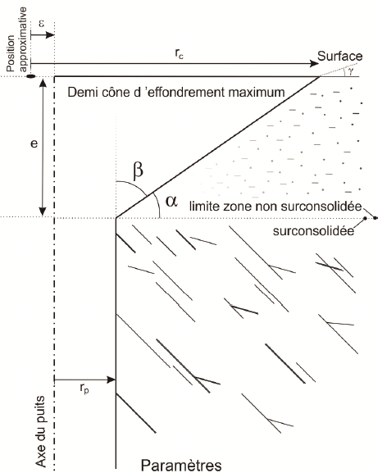
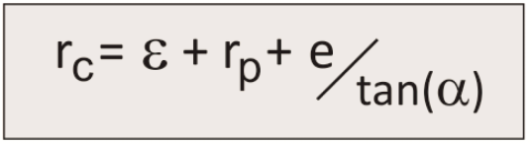
Canevas d’étude géotechnique
3. calcul final du rayon du cône d’effondrement maximum
②
Résultats numériques
①
①
Profondeur : e
Essai de sol
③
②
Rayon r_{c}
③
La pente du plan
de cisaillement α
Théorie de Rankine

Slide 31
Canevas d’étude géotechnique
3. calcul final du rayon du cône d’effondrement maximum
Puits
Imprécision
Résultats graphiques
ZC
Un plan (min 1/2500): position puits, imprécision, zone de contrainte calculée, implantation du bâti, voiries et impétrants
①
②
Une coupe (min 1/2500, même échelle) reprenant les mêmes éléments
③
Une coupe transversale éventuelle

Slide 32
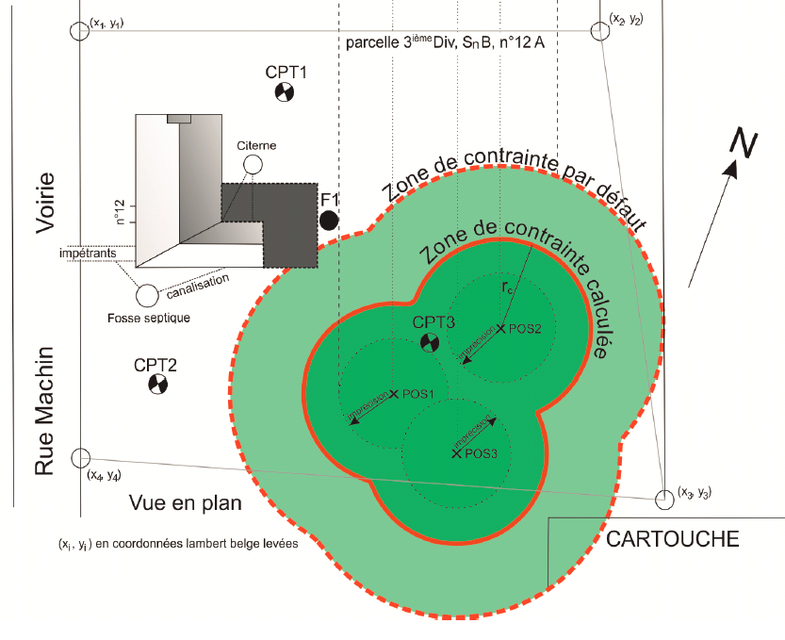
Canevas d’étude géotechnique
3. calcul final du rayon du cône d’effondrement maximum
Un plan (min 1/2500): position puits, imprécision, zone de contrainte calculée, implantation du bâti, voiries et impétrants
①

Slide 33
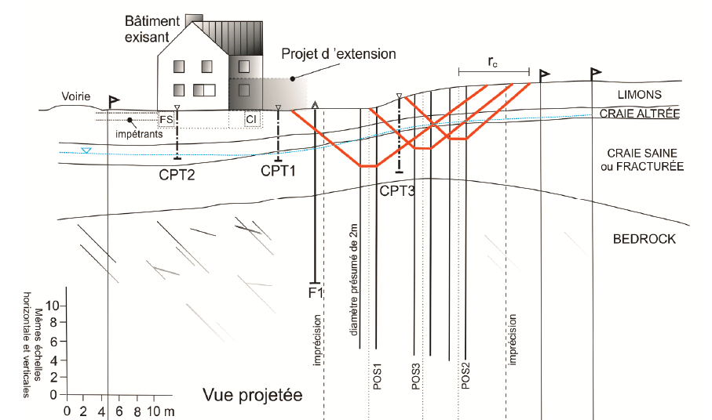
Canevas d’étude géotechnique
3. calcul final du rayon du cône d’effondrement maximum
②
Une coupe (min 1/2500, même échelle) reprenant les mêmes éléments

Slide 34
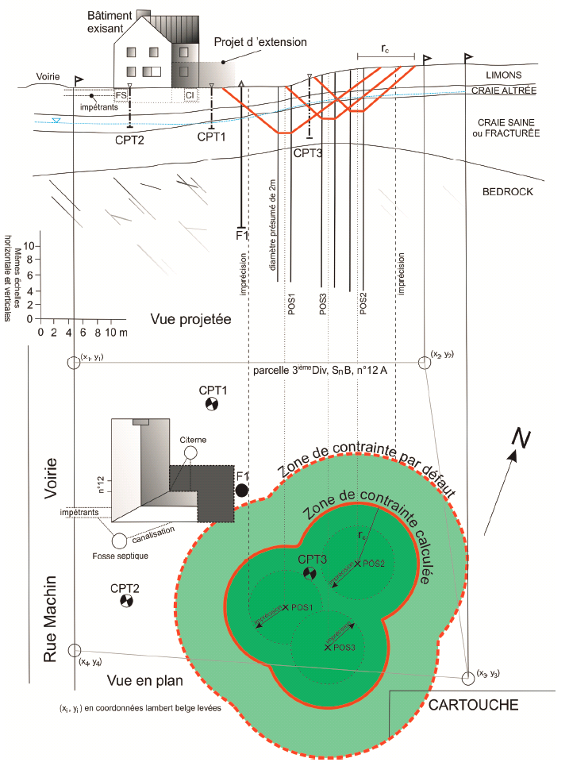

Slide 35
Perspectives
2 nouveaux canevas d’étude géotechnique :
Pour fixer la zone de contrainte de ou autour d’un puits sur minière de fer ou exploitation libre (en cours de validation)
En présence avérée ou présumée d’une carrière souterraine (en cours d’élaboration)
1 nouveaux canevas de contenu minimum:
Pour l’aménagement et l’urbanisation des terrils (en cours d’élaboration DGO3 – DGO4)

Slide 36
Merci de votre attention
DGO3 - Agriculture, Ressources naturelles et Environnement
Département de l'Environnement et de l'Eau
Direction des Risques industriels, géologiques et miniers
CELLULE MINES de WALLONIE
Avenue Prince de Liège, 15 – B 5100 JAMBES
Secrétariat : Mme Gwenaëlle SPINOSA, Graduée
Tél. : 081/33.50.54 – Fax : 081/33.65.44
Tél. : 081/33.61.36 – Fax : 081/33.65.44
contact.mines.dgarne@spw.wallonie.be

